Slide 1

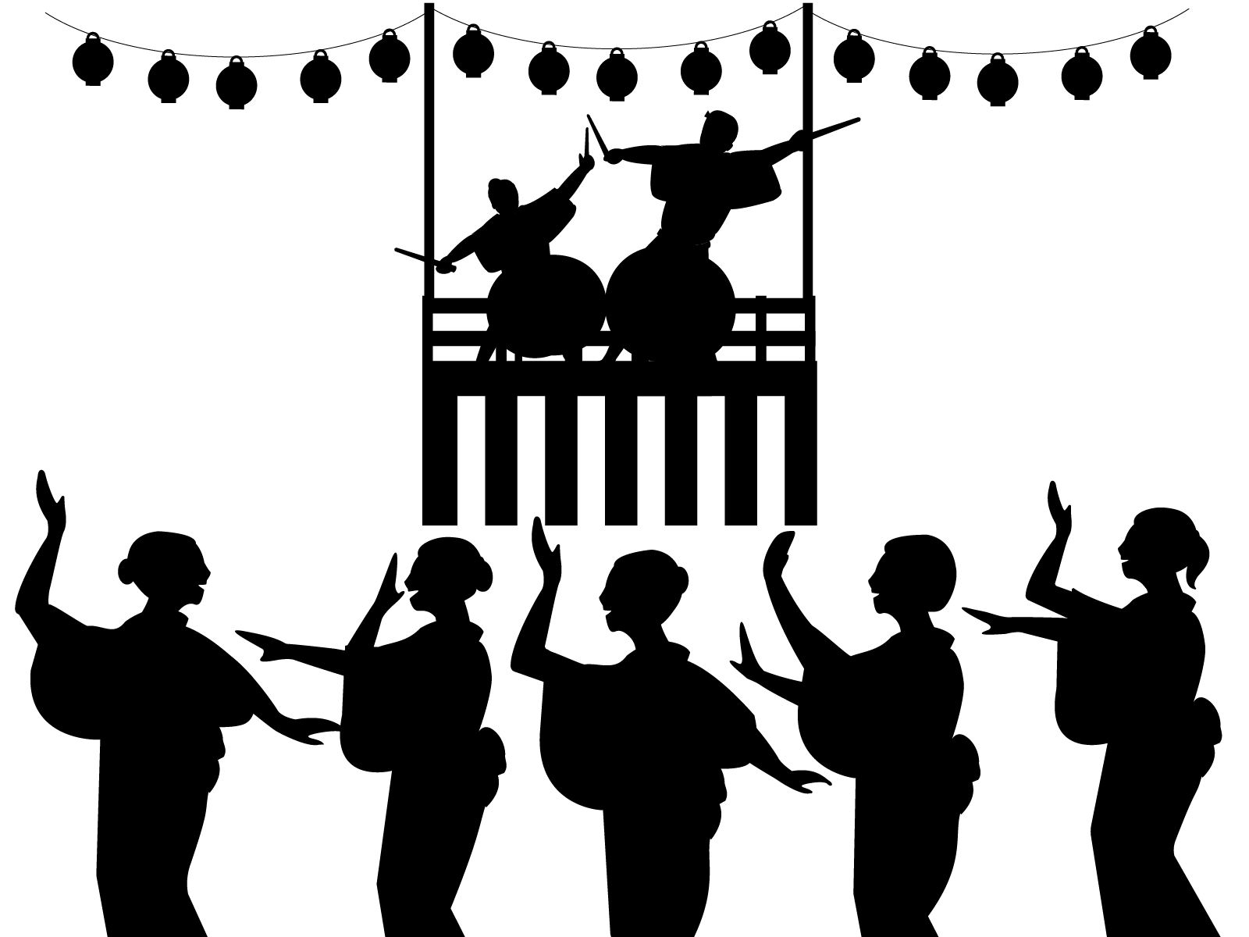
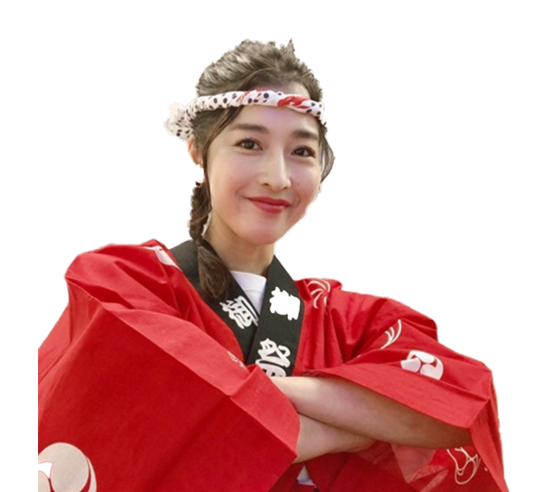


ナウでヤングな体操タイム！
盆
盆
盆
レッツ ダンス♪
レッツ ダンス♪
開催日時
2024年7月2日(火)
午後2時～午後3時

